Slide 1
Comunicación interna del computador

Slide 2
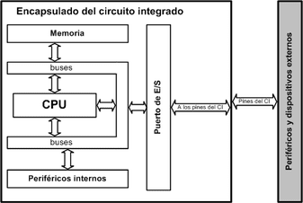

Slide 3
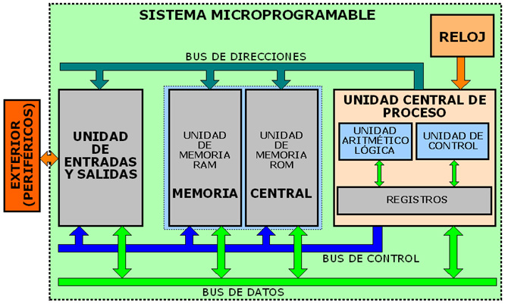

Slide 4
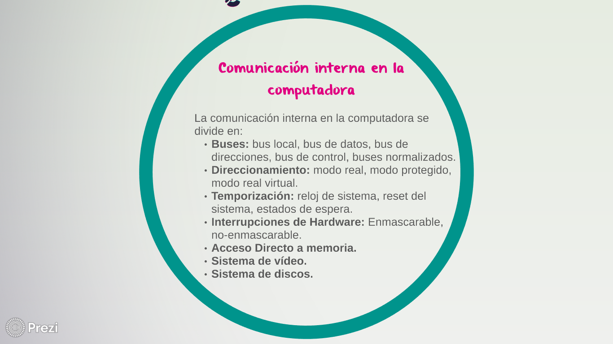

Slide 5
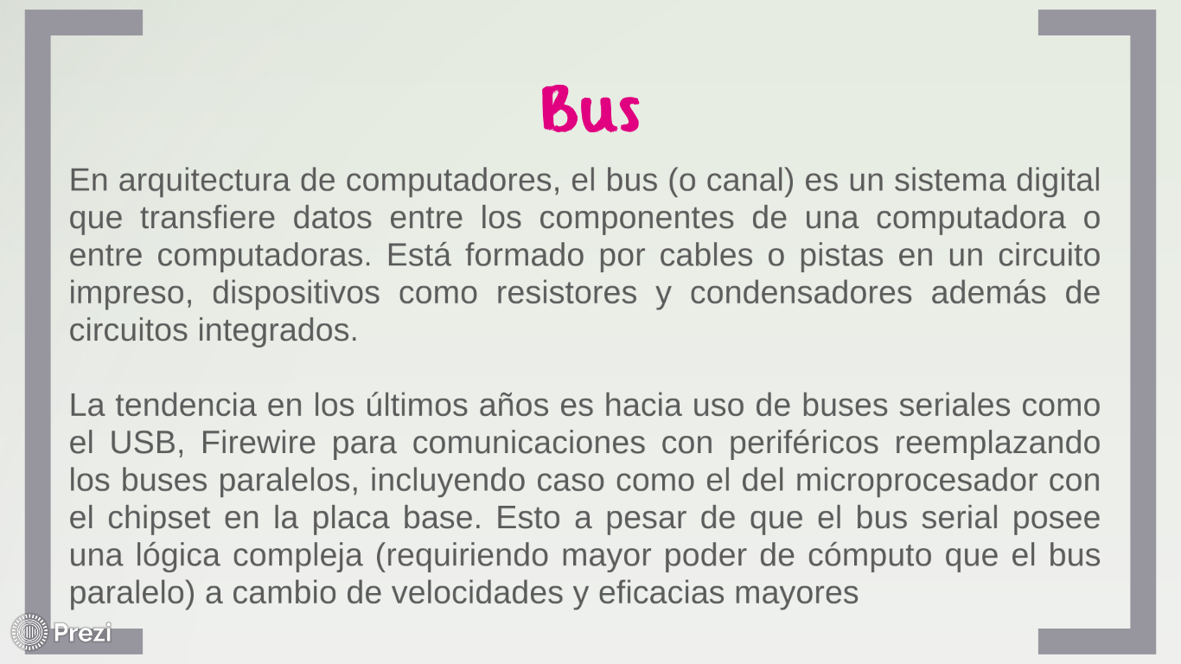

Slide 6
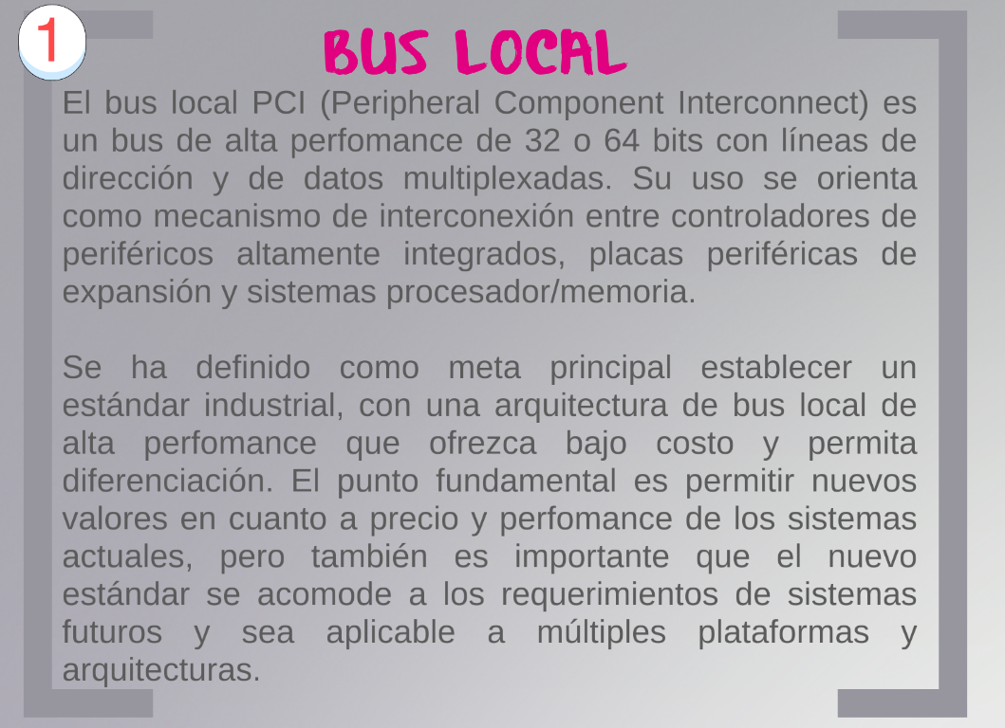

Slide 7
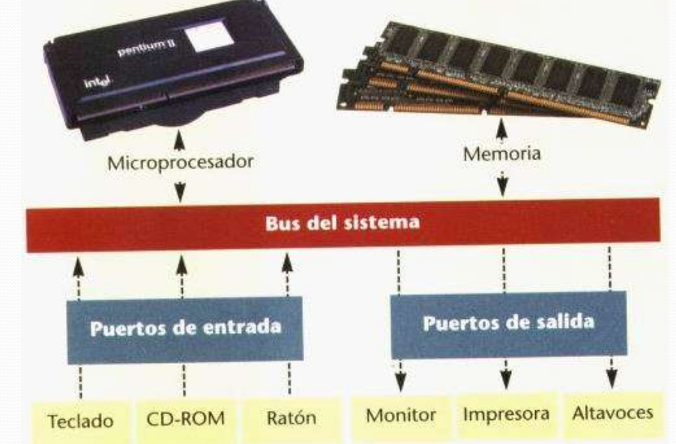

Slide 8
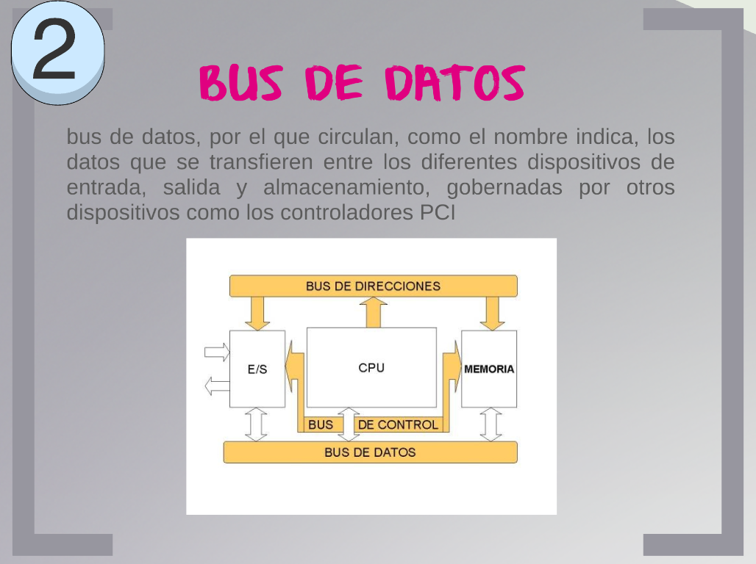

Slide 9
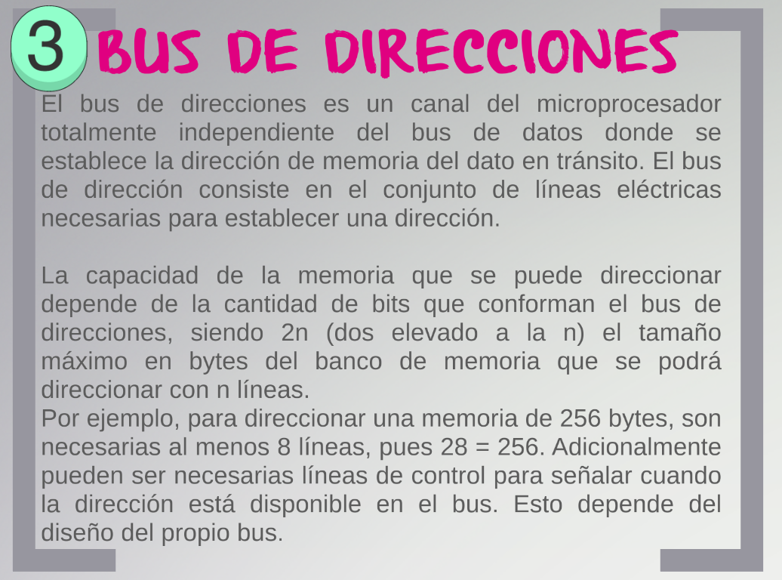

Slide 10
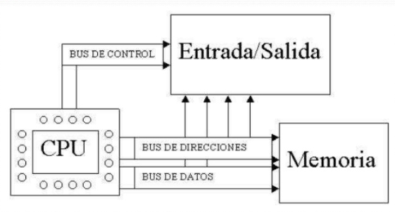


Slide 11
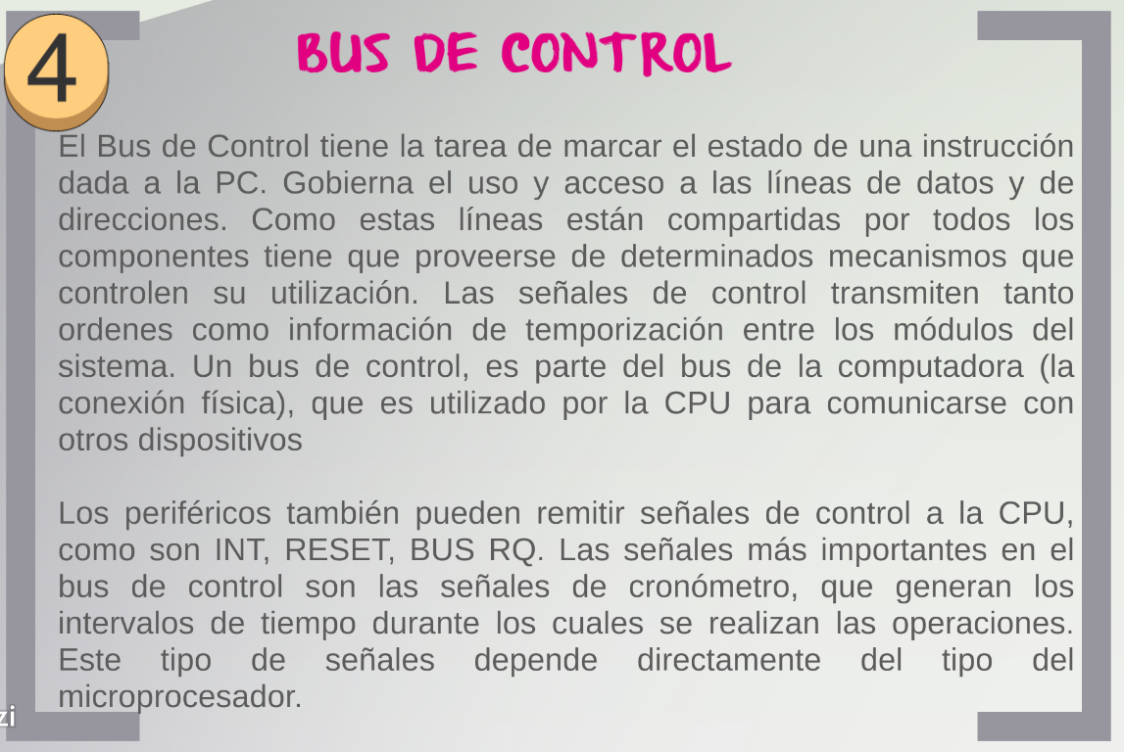

Slide 12
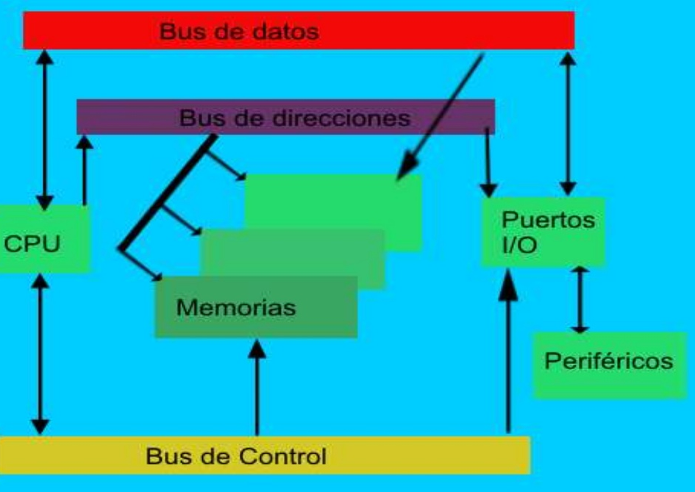
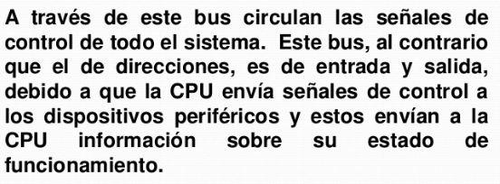

Slide 13
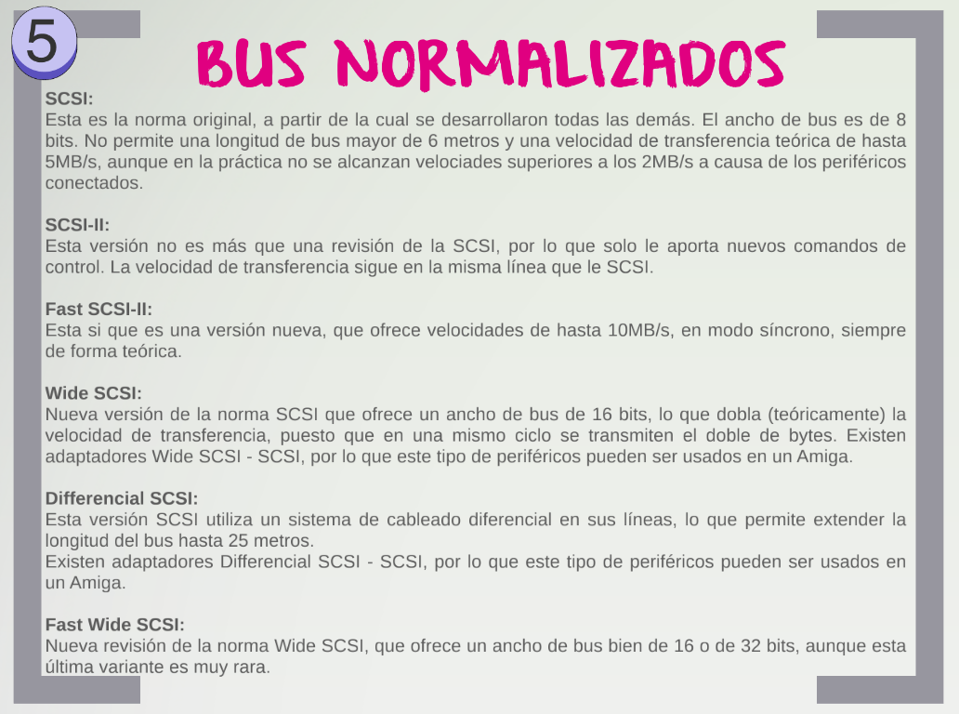

Slide 14


Slide 15
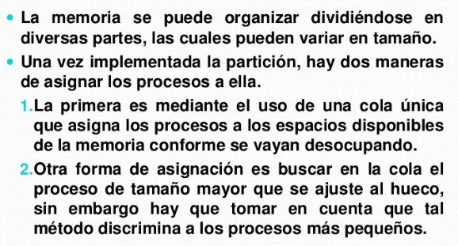
Monoprogramación de particiones fijas

Slide 16
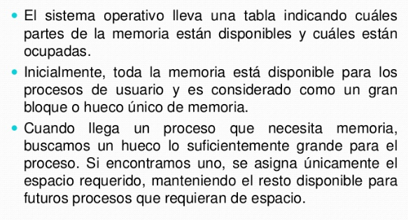
Monoprogramación de particiones variables

Slide 17
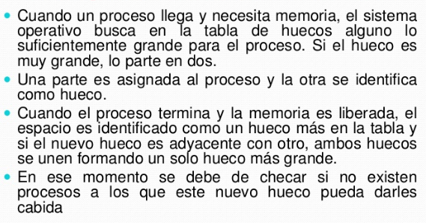
Compactación de Memoria

Slide 18
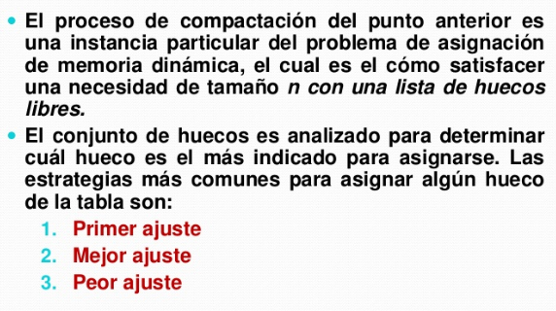
Compactación de Memoria

Slide 19

Primer Ajuste

Slide 20

Mejor Ajuste

Slide 21

Peor Ajuste

Slide 22

En la práctica….

Slide 23
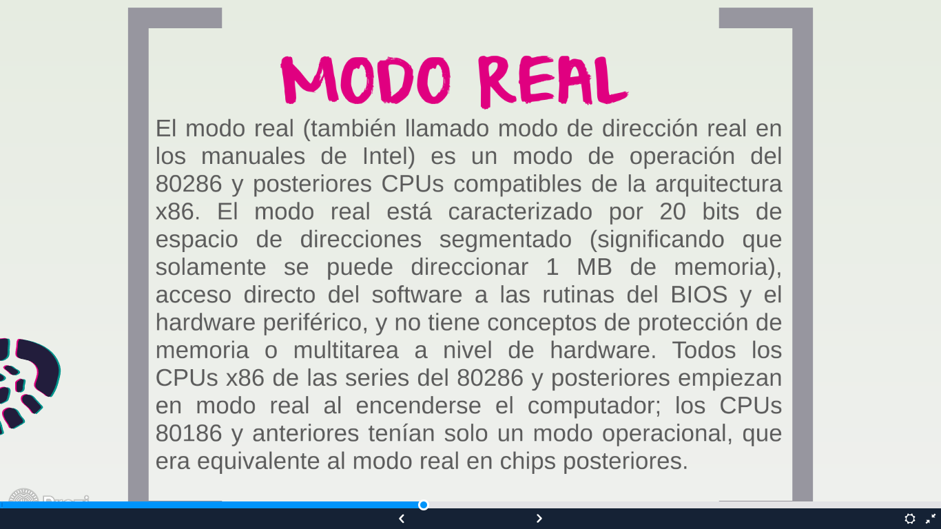

Slide 24
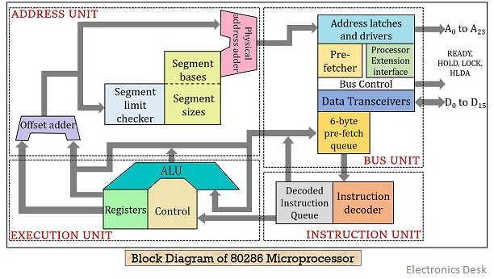

Slide 25
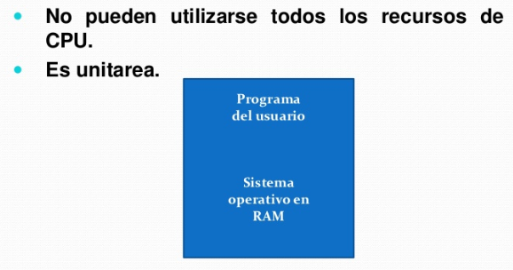
Modo Real

Slide 26
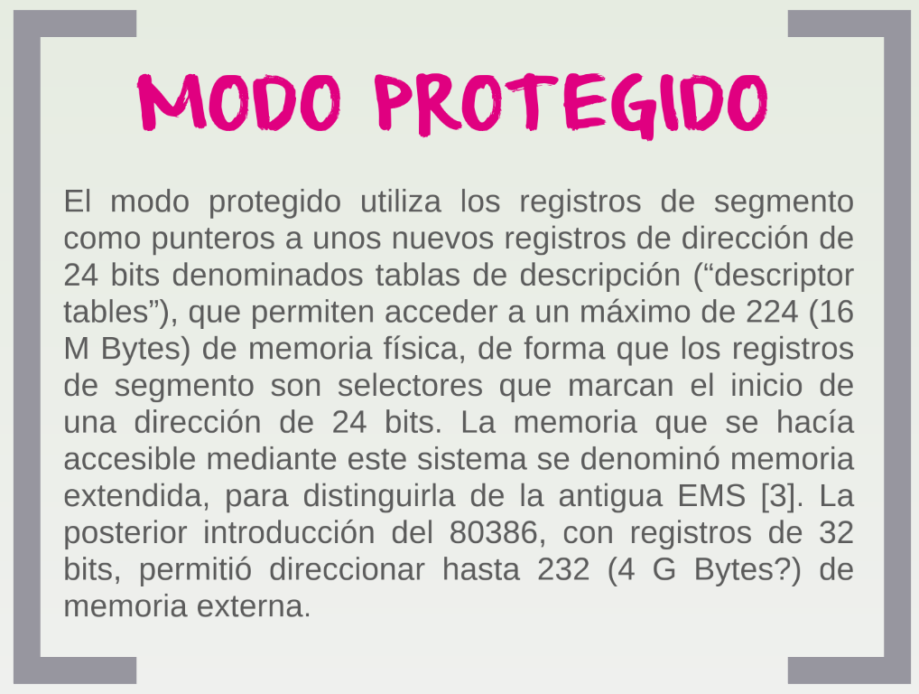

Slide 27

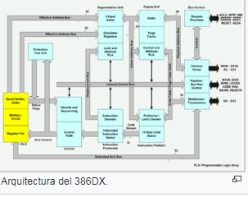

Slide 28
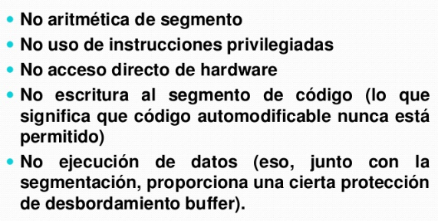
Modo Protegido

Slide 29
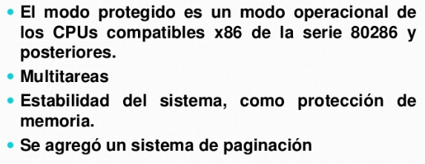
Direccionamiento en modo protegido

Slide 30
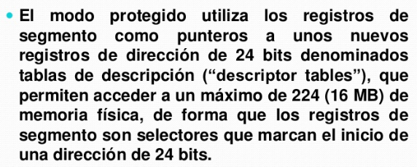
Direccionamiento en modo protegido

Slide 31
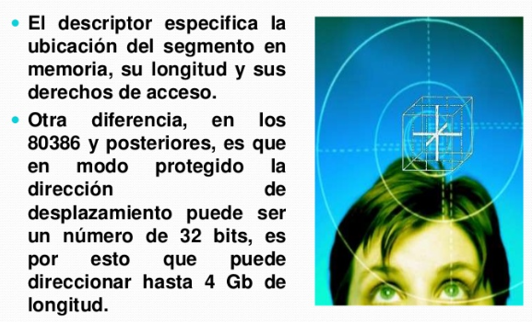
Direccionamiento en modo protegido

Slide 32
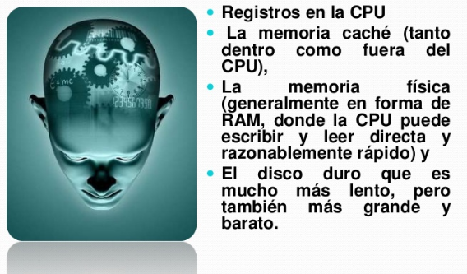
Los 4 tipos de memoria

Slide 33
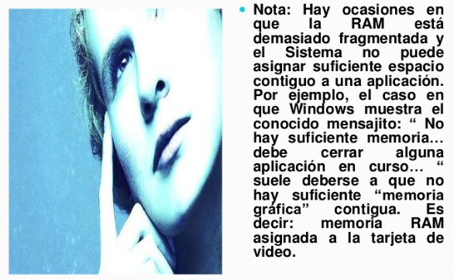
Los 4 tipos de memoria

Slide 34
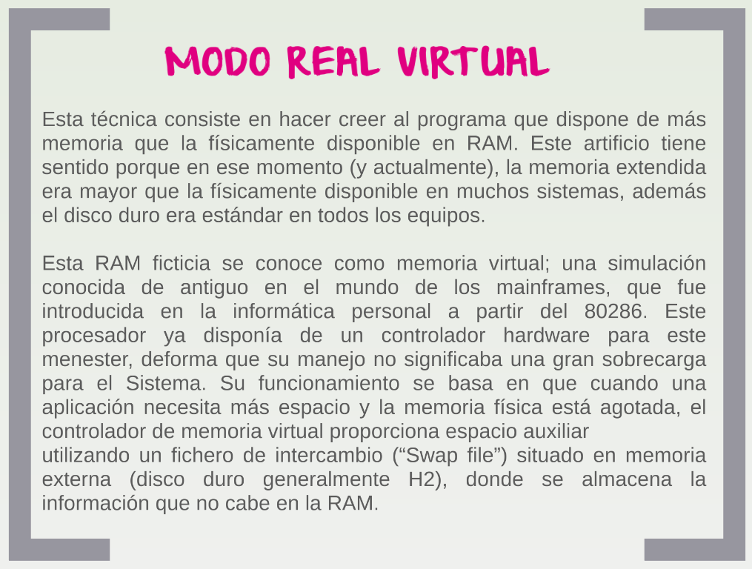

Slide 35
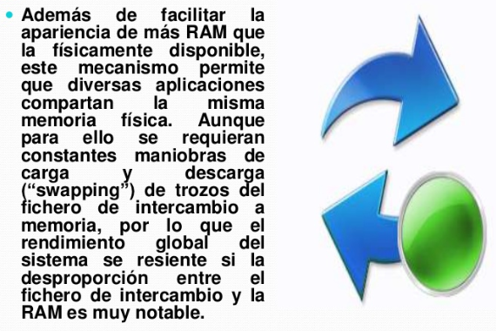
Modo Real Virtual

Slide 36
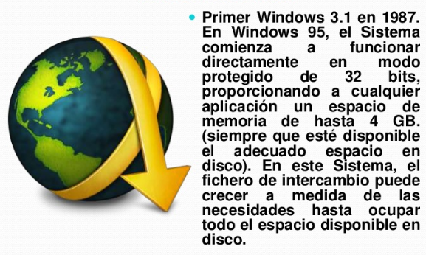
Utilización

Slide 37
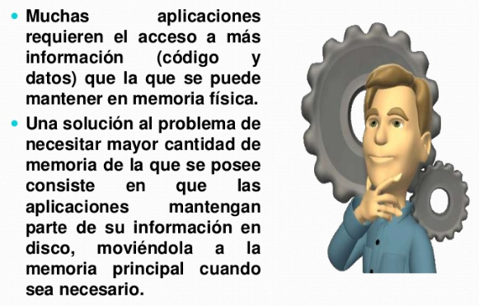

Utilización

Slide 38
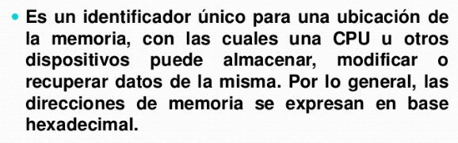
Dirección de Memoria

Slide 39
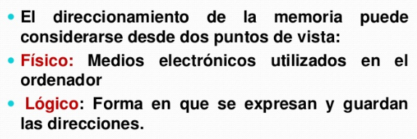
Dirección de Memoria

Slide 40
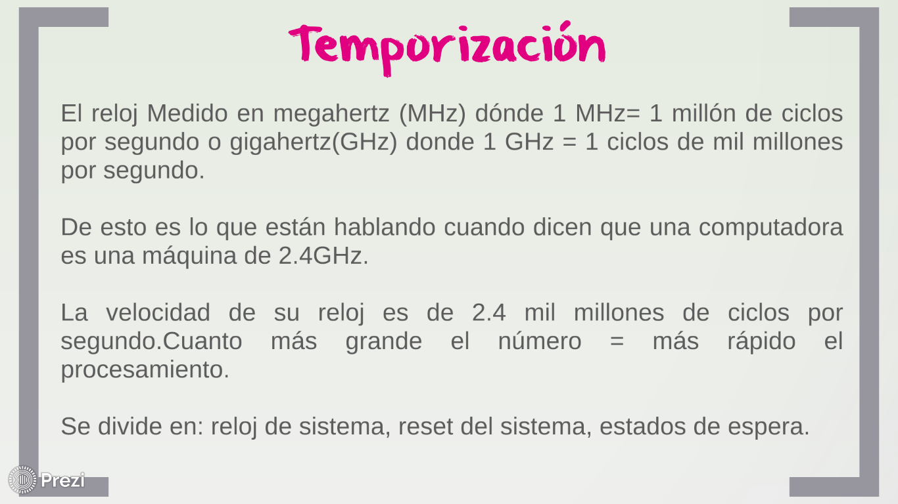

Slide 41
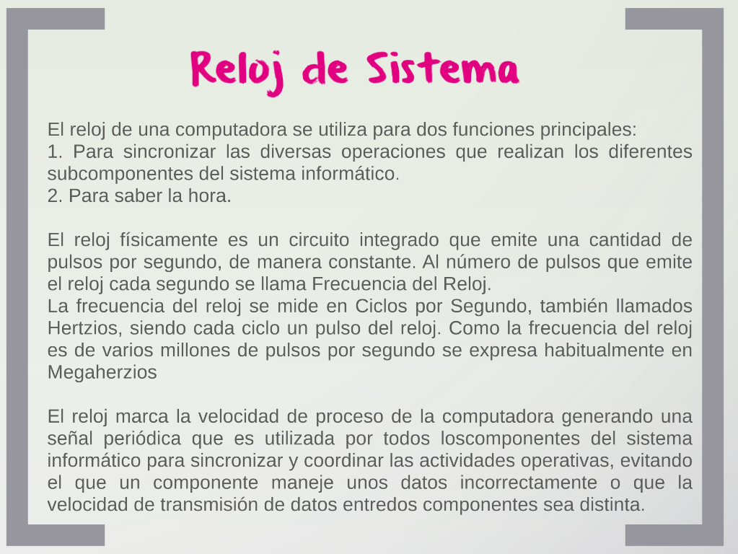

Slide 42
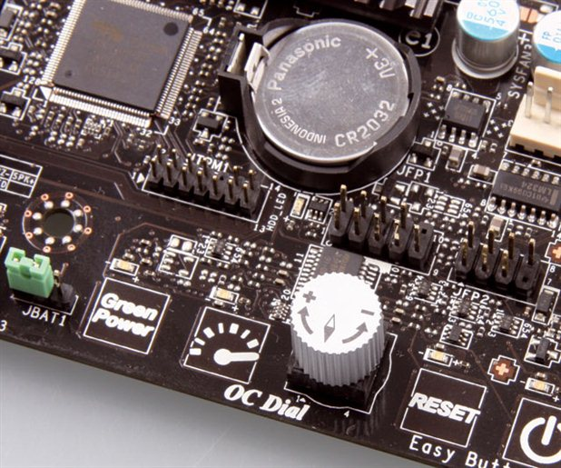
Reloj del sistema
En su forma básica, el reloj del sistema maneja toda la sincronización de un sistema de cómputo.
El reloj del sistema es una señal eléctrica en el bus de control que alterna entre los valores de cero y uno a una tasa dada.
La frecuencia en la cual el reloj del sistema alterna entre cero y uno es llamada frecuencia del reloj de sistema.
El tiempo que toma para cambiar de cero a uno y luego volver a cero se le llama periodo de reloj, también llamado ciclo de reloj.
La frecuencia del reloj es simplemente el número de ciclos de reloj que ocurren en un segundo, en sistemas actuales, éste valor excede los 200 ciclos por segundo, siendo ya común frecuencias del orden de los 366 Mhz. (Mega Hertz, que equivale a un millón de ciclos por segundo).
Para asegurar la sincronización, el CPU inicia una operación ya sea en el flanco ascendente (cuando la señal cambia de cero a uno) ó en el descendente (cuando la señal cambia de uno a cero).
Como todas las operaciones de un CPU están sincronizadas en torno a su reloj, un CPU no puede ejecutar operaciones más rápido que la velocidad del reloj.

Slide 43
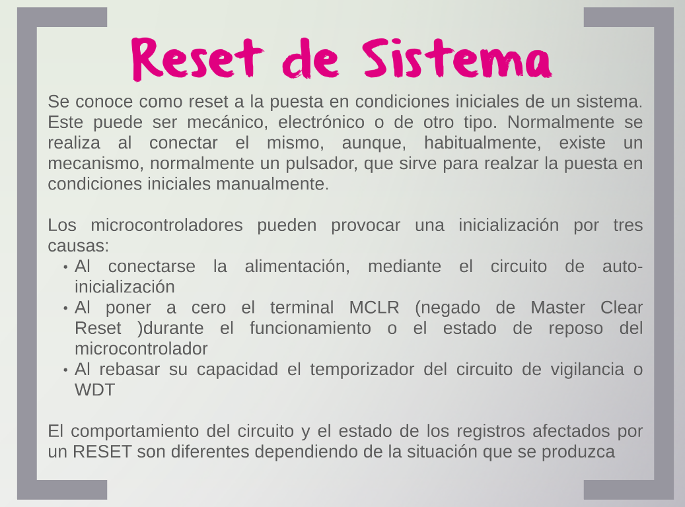

Slide 44
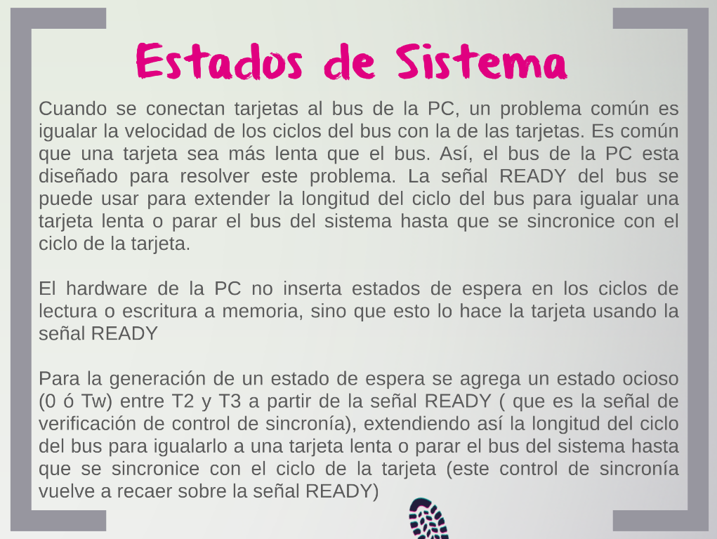

Slide 45
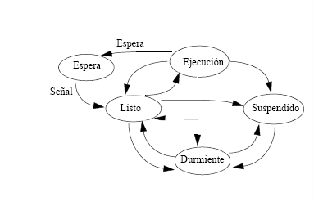
Estado de espera
Cuando se conectan tarjetas al bus de la PC, un problema común es igualar la velocidad de los ciclos del bus con la de las tarjetas.
Es común que una tarjeta sea más lenta que el bus. Así, el bus de la PC esta diseñado para resolver este problema.
La señal READY del bus se puede usar para extender la longitud del ciclo del bus para igualar una tarjeta lenta o parar el bus del sistema hasta que se sincronice con el ciclo de la tarjeta.
Los ciclos del bus del 8088 normalmente son de cuatro pulsos y se describen por T1 hasta T4.
En algunos ciclos el hardware de la PC, automáticamente inserta un pulso ocioso extra llamado TW. La señal READY se usa para insertar estados nuevos o adicionales de espera.
Debido a que los diferentes ciclos del bus requieren distintos tiempos, la señal READY se debe controlar de manera diferente.
Generación de estados de espera en ciclos de bus de memoria
El hardware de la PC no inserta estados de espera en los ciclos de lectura o escritura a memoria, sino que esto lo hace la tarjeta usando la señal READY.

Slide 46
Interrupciones de hardware
Interrupción (también conocida como interrupción de hardware o petición de interrupción) es una señal recibida por el procesador de un ordenador, indicando que debe "interrumpir" el curso de ejecución actual y pasar a ejecutar código específico para tratar esta situación.
Una interrupción es una suspensión temporal de la ejecución de un proceso, para pasar a ejecutar una subrutina de servicio de interrupción, la cual, por lo general, no forma parte del programa (generalmente perteneciente al sistema operativo, o al BIOS). Luego de finalizada dicha subrutina, se reanuda la ejecución del programa.
Las interrupciones surgen de las necesidades que tienen los dispositivos periféricos de enviar información al procesador principal de un sistema de computación.
La primera técnica que se empleó fue que el propio procesador se encargara de sondear (polling) los dispositivos cada cierto tiempo para averiguar si tenía pendiente alguna comunicación para él.
Este método presentaba el inconveniente de ser muy ineficiente, ya que el procesador constantemente consumía tiempo en realizar todas las instrucciones de sondeo.
El mecanismo de interrupciones fue la solución que permitió al procesador desentenderse de esta problemática, y delegar en el dispositivo la responsabilidad de comunicarse con el procesador cuando lo necesitara.
El procesador, en este caso, no sondea a ningún dispositivo, sino que queda a la espera de que estos le avisen (le "interrumpan") cuando tengan algo que comunicarle (ya sea un evento, una transferencia de información, una condición de error, etc.)

Slide 47
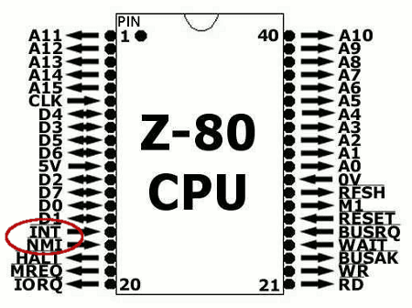
Interrupción enmascarable
Todos los microprocesadores prevén algún mecanismo para sincronizar sucesos externos, tales como los fallos de alimentación, peticiones de servicio de señales exteriores, etc. Un método sencillo que consiste en asociar cada posible suceso asíncrono a un indicador que permite reconocer si el suceso correspondiente necesita ser atendido o no.
El microprocesador comprueba todas los indicadores siguiendo una secuencia determinada, y da servicio a aquel que lo precisa.
Este método es poco eficiente ya que el microprocesador ha de dedicarse exclusivamente a verificar el estado de los indicadores y, si el número de posibles sucesos externos es grande, el tiempo que pasa hasta que los atiende puede ser excesivamente largo
El método de interrupciones es mucho más eficaz a la hora de atender peticiones aleatorias. El principio de funcionamiento es el siguiente: un suceso asíncrono que necesita servicio genera una petición de interrupción; cuando el microprocesador la recibe suspende momentáneamente el trabajo que está ejecutando y pasa a realizar la rutina de atención a la interrupción. Una vez finalizada continúa realizando el programa por donde lo dejó. Con este método el microprocesador sólo se ocupa de los sucesos externos cuando se recibe una petición de interrupción, pudiéndose dedicar el resto del tiempo a realizar otras tareas.

Slide 48
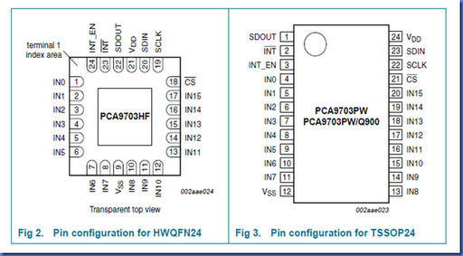
Interrupción no enmascarable
Una interrupción no enmascarable (o NMI) es un tipo especial de interrupción usada en la mayoría de los microordenadores como el IBM PC y el Apple II.
Una interrupción no enmascarable causa que la CPU deje lo que está haciendo, cambie el puntero de instrucción para que apunte a una dirección particular y continúe ejecutando el código de esa dirección. Se diferencia de los otros tipos de interrupción en que los programadores no pueden hacer que la CPU las ignore, aunque algunos ordenadores pueden por medios externos bloquear esa señal, dando un efecto similar al resto de las interrupciones.

Slide 49
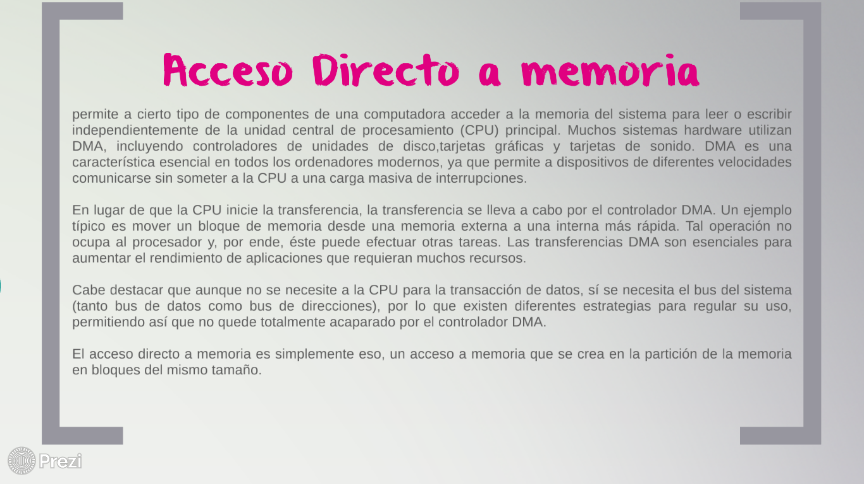

Slide 50
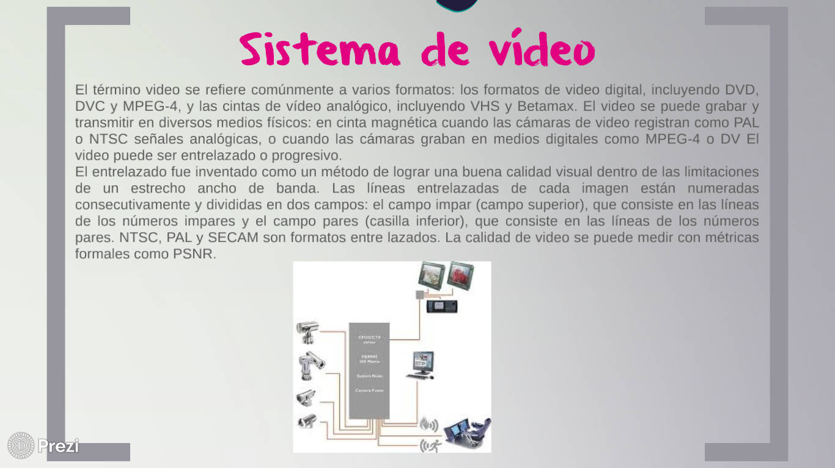

Slide 51
